Slide 1
THEMA-AVOND ZORG OP MAAT
24 SEPTEMBER 2024
Dorpshuis Zijtaart
Jan den Biggelaar
Linda van de Ven

Slide 2
Voorstellen en indeling van de avond

Slide 3
Inleiding
We willen gezond ( samen) ouder worden.
Wat als jij of je partner opeens een gezondheidsprobleem krijgt?
Of als een langer bestaande aandoening problemen geeft.
Hebben we daar al over nagedacht?
Welke aandoeningen zijn komen het meest voor
Zijn er behandelingen voor en willen we die?
Is er voldoende mantelzorg in ons netwerk?
Is er voldoende professionele zorg.
Uitleg over WMO en WLZ

Slide 4
Meest voorkomende aandoeningen
Hart- en vaatziekten
Beroerte en herseninfarct
Artrose en reumatoïde artritis
Alzheimer en dementie
Parkinson
Ongevallen

Slide 5
Gevolgen van deze aandoeningen
Afhankelijk van anderen, vaak plotsklaps bij ongeval
Behandelingen noodzakelijk
Het niet meer kunnen deelnemen aan activiteiten
Conditie en vitaliteit nemen af
Vereenzaming, zeker bij alleenstaanden
Mentale veranderingen/ kwetsbaarheid
Woning mogelijk niet meer geschikt
Financiële zorgen

Slide 6
Enkele cijfers
96% 70+ wonen thuis→ waarvan helft niet seniorproof
4% in woonzorgcentra
Afname mantelzorgers van 30 pp 1980→ 3 pp 2040
Tekort aan verpleeghuisbedden 135.000 (2019)→ 261.000 (2040)
Tekort aan zorgprofessionals komt
Toename 90+ van 117.000 (2015)→ 340.000 (2040)
Dubbele vergrijzing geeft ook verdubbeling dementie

Slide 7
Kwetsbare ouderen en effecten behandelingen IC en Reanimatie
Effecten van Intensive Care en beademing
3/10 heeft al zwakke spieren→ minder dan 7/10 kan nog alleen thuis wonen 1/10 van de vitale oudere kan dat niet meer.
Dus goed nadenken over reanimatie. Dan volgt ook opname IC.
Mentale klachten 40%
Emotionele klachten 40% mn depressies, 20 % PTSS
Lichamelijke klachten soms blijvend
Kwaliteit van leven vermindert dus!

Slide 8
Wat kunnen we zelf doen?
PREVENTIE!!
Gezonde leefstijl en gezonde voeding
Regelmatige medische controles en vroege opsporing
Medicatie en therapieën
Ondersteuning door familie en zorgverleners

Slide 9
PLAN VAN AANPAK BIJ KWETSBARE OUDERE
Wat gebeurt er allemaal wanneer een oudere langzaamaan de grip op het leven kwijt raakt en welke stappen en zorgprofessionals zijn er dan beschikbaar?
Huisarts en/ of praktijkondersteuner
Dit is de persoon die het eerst in beeld komt en kan helpen om in de eerste plaats een diagnose te stellen. Meestal aan de hand van lichamelijk onderzoek, bloedonderzoek en soms aangevuld met geheugentest. De MMSE genaamd. Als de diagnose te ingewikkeld is of er is veel meer dan kan een
Klinisch geriater of specialist oudergeneeskunde
Worden ingeschakeld. Hier wordt dan een zeer uitgebreid scala aan onderzoeken zowel lichamelijk , laboratorium of MRI scan verricht. Hieruit komt de mate van kwetsbaarheid en in zorgprofessionalland komt er een getal op de frailty-index uit. Bv de Groningen FI of de Tilburg FI. Dan blijkt er ook meer nodig op het vlak van begeleiding voor de kwetsbare oudere. Dat kan van hulp in huishouding, administratief, hulp bij zoeken naar zinvolle en mogelijke dagbesteding.
Wijkverpleegkundige
Casemanager dementie via thuiszorg of Netwerk Dementie Nederland ( regio Oss)
Dagopvang in bv zorgboerderij of verpleeghuis. Bij sommige personen, vooral jongere kan dit ook aan huis. Er is uitgebreide keuze en de casemanager weet hierin de weg. Soms is er enige drang nodig om cliënt mee te krijgen in busje.
Mantelzorg(ondersteuning)
Gezonde voeding en voldoende vocht opname.

Slide 10
De belasting voor partner en familie is groot dus daar is ook de nodige ondersteuning die ook echt aan te raden is. Dan kom je bij
Maatschappelijk werk, bv Ons Welzijn regio Veghel
Ondersteunende gesprekken, uitleg over het omgaan met de veranderende partner/ ouder en mogelijkheden als alleen of samen een keer naar
Alzheimercafe in Uden of Veghel
te gaan. Daar wordt meestal plenair op allerlei manieren uitleg en ondersteuning gegeven. Dat kan ook nog onvoldoende zijn zodat er in sommige gevallen de begeleiding wordt gevraagd van
POH-GGZ/ouderenzorg van de praktijk of
Psycholoog na verwijzing huisarts.
Ergotherapie iom en na verwijzing huisarts
Fysiotherapie idem

Slide 11
Fysiotherapie idem
Evaluaties volgen bij MDO= multidisciplinair overleg
Waar dan vervolgstappen uit volgen. Dat kan bij progressie van het beeld en ook bij nog thuiswonende cliënten de aanvraag zijn van de Wet Langdurige Zorg
WLZ aanvraag na eerst WLZ check op site WLZ te doen.
Ook daar is een heel stappenplan en dat kan het beste doorlopen worden samen de een inmiddels wel noodzakelijke casemanager dementie. Als dat dan mogelijk is volgt er een uitgebreide aanvraag voor een toekenning van zorgzwaartepakket( ZZP)
CIZ = centrum indicatiestelling zorg

Slide 12
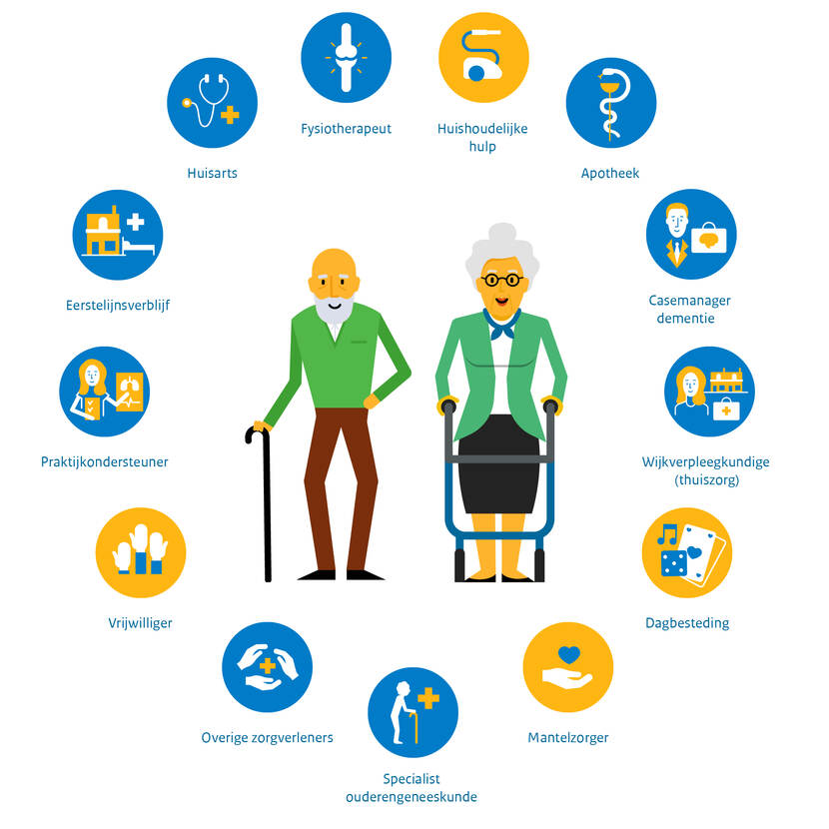

Slide 13
Noodzakelijke zorg v.s. wenselijke zorg
Verschillen in het benaderen van de noodzaak (iedereen zorgt zorgt voor overleg binnen de organisaties en de best haalbare optie)
Mogelijkheden in de afstemming van zorginzet (Thuiszorg of mantelzorg)
Belangen (Thuiszorg behartigt belangen in gehele werkgebied en niet alleen voor de persoonlijke client)
Keuze van de client staat centraal (Zelf organiseren van zorg is altijd een optie)

Slide 14
Grenzen in de thuiszorg
Wat kan wel / niet
Wat is veilig en verantwoord in de thuissituatie voor client en medewerker.
Eigen regie/ netwerk
Welke zorg onder welke financieringsstroom

Slide 15
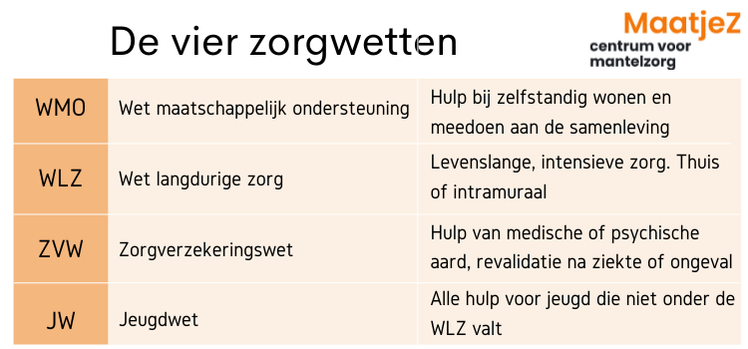

Slide 16
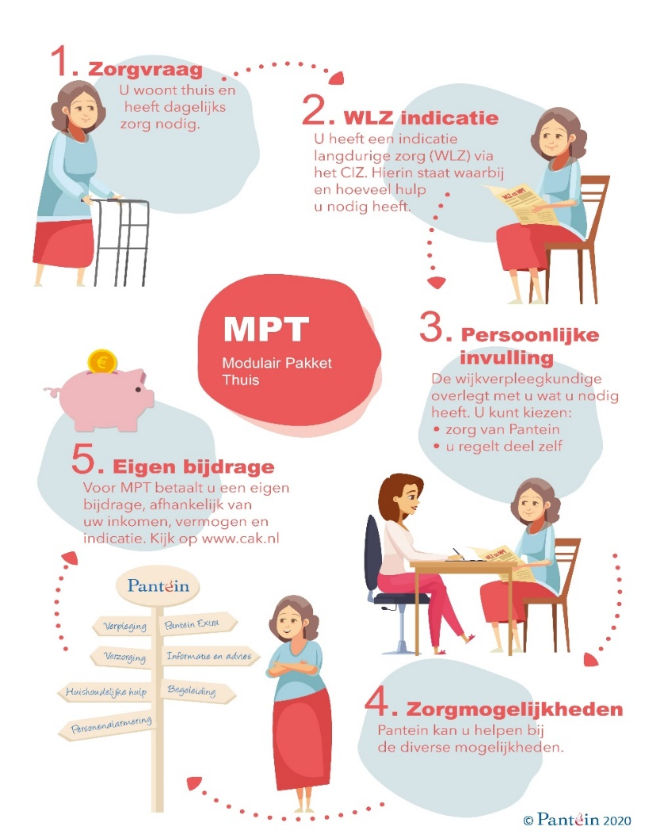
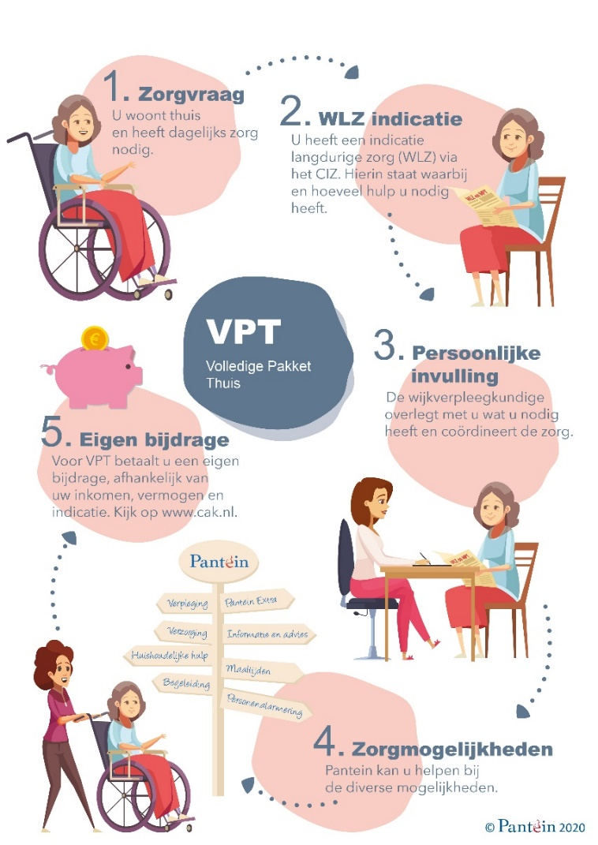

Slide 17
www.iedereenzorgt.nl
www.iedereenzorgtindewijk.nl

Slide 19
